Slide 1
DRŽAVNA MATURA

Slide 2
ISPITNI KOORDINATOR XVI. GIMNAZIJE
Ana Bedek
ana.bedek@skole.hr
konzultacije:
četvrtkom POPODNE – 2. sat (14.55 – 15.40)
srijedom UJUTRO – 5. sat (11.30 – 12.15)

Slide 3
Državna matura
skup ispita koji se pod jednakim uvjetima i kriterijima na standardizirani način provodi za sve učenike u isto vrijeme i omogućuje dobivanje usporedivih rezultata učenika na nacionalnoj razini

Slide 4
Tko polaže državnu maturu
učenici gimnazijskih programa obrazovanja koji s polaganjem državne mature završavaju srednje obrazovanje
učenici strukovnih i umjetničkih programa obrazovanja, koji traju najmanje četiri godine, i koji svoje srednje obrazovanje završavaju izradom i obranom završnoga rada, a žele nastaviti obrazovanje na visokoškolskoj razini

Slide 5
Cilj državne mature
provjera i vrjednovanje postignutih znanja i sposobnosti učenika stečenih obrazovanjem prema propisanim općeobrazovnim nastavnim planovima i programima

Slide 6
Tko organizira i provodi državnu maturu?
Nacionalni centar za vanjsko vrednovanje obrazovanja (NCVVO) u suradnji sa školama i ostalim javnim ustanovama
Sadržaj, uvjeti, način i postupak polaganja državne mature propisani su Pravilnikom o polaganju državne mature (Narodne novine, br. 97/08)

Slide 7
ISPITI DRŽAVNE MATURE
Iz općeobrazovnih predmeta
Državna matura sastoji se od obveznog i izbornog dijela ispita
Ispitni sadržaji te način provjere i ocjenjivanja uređuje se predmetnim ispitnim katalozima (koji su izrađeni prema važećim nastavnim planovima i programima) (www.ncvvo.hr)

Slide 8
OBVEZNI DIO MATURE
Hrvatski jezik, Matematika i strani jezik
A – viša razina i
B – osnovna razina
Za izbor razine učenik će se opredijeliti prema zahtjevu studijskog programa
Kao ispit obveznog dijela mature može se polagati samo strani jezik iz kojeg je učenik u najmanje dvije školske godine bio pozitivno ocijenjen, a sadržaj je propisan ispitnim katalogom
Razine i sadržaji su propisani ispitnim katalozima

Slide 9
Položena viša (A) razina obvezatnoga ispita omogućuje učeniku pristup i onim studijskim programima koji traže osnovnu (B) razinu.
Učenici koji polože osnovnu (B) razinu ispita nemaju mogućnost prijaviti studijske programe koji traže polaganje više (A) razine ispita.

Slide 10
IZBORNI DIO MATURE
Nisu obvezni!
Popis donosi NCVVO za svaku školsku godinu
Sadržaji te način provjeravanja i ocjenjivanja znanja i sposobnosti uređuje se ispitnim katalozima
U jednom roku moguće je prijaviti najviše šest izbornih predmeta (ovisno o zahtjevu studijskih programa)
Izborni ispiti državne mature iz stranih jezika polažu se na višoj (A) razini.
Učenik može prijaviti bilo koji strani jezik.
U jednom danu mogu se polagati najviše dva ispita državne mature

Slide 11
Učenik je uspješno položio državnu maturu ako je položio sve ispite obveznoga dijela državne mature – i za to dobiva svjedodžbu o položenoj državnoj maturi, a o položenim ispitima izbornog dijela dobiva potvrdu o položenim ispitima.

Slide 12
ISPITNI ROKOVI
Ljetni ispitni rok
Jesenski ispitni rok

Slide 14
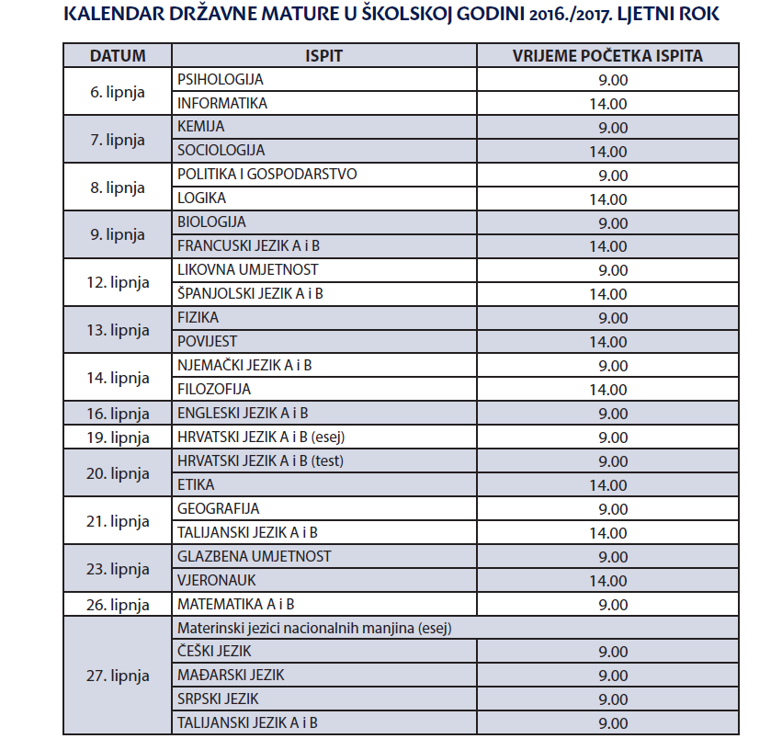

Slide 15
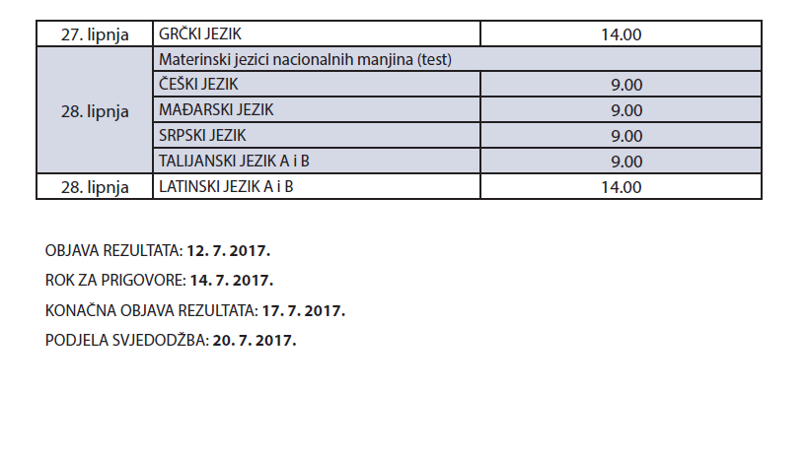

Slide 16
Uvjet pristupa prijavljenim ispitima državne mature u ljetnome roku
učenici koji su s uspjehom završili nastavnu godinu
učenici kojima je pozitivno riješen prigovor na zaključenu negativnu ocjenu.
Učenici koji su upućeni na popravne ispite/ dopunski rad ne mogu pristupiti prijavljenim ispitima u ljetnome roku!
(Pravilnik o polaganju državne mature, Članak 16., stavak 1.).

Slide 17
Naknadna prijava ispita ‒ samo iz opravdanih razloga
Prema Pravilniku o polaganju državne mature (Narodne novine, br. 1/13.)
opravdani razlozi mogu biti:
• teži zdravstveni problemi u razdoblju trajanja
prijava ispita
• smrt u obitelji, prometna ili druga nesreća
• drugi opravdani razlozi.
Učenici mogu naknadno prijaviti ispite državne mature, najkasnije 30 dana prije početka ispitnoga roka, tj. do 8. svibnja 2017. godine.

Slide 18
Promjena prijavljenih ispita – samo iz opravdanih razloga
Prijavljene ispite moguće je iz opravdanih razloga promijeniti, što znači da je ispite moguće odjaviti i prijaviti druge ispite (promjena razine prijavljenih ispita), najkasnije 30 dana prije početka ispitnoga roka, tj. do 8. svibnja 2017. godine.

Slide 19
Odjava prijavljenih ispita
Polaganje prijavljenih ispita učenik može odjaviti najkasnije 20 dana prije početka ispitnoga roka, tj. do 18. svibnja 2017. godine.
Ako se ispit ne odjavi u određenome roku i ako se ne prilože dokazi o opravdanosti izostanka u propisanim rokovima, smatra se da je ispitni rok iskorišten, a učenik tada mora platiti naknadu troškova polaganja ispita.

Slide 20
NAČIN POLAGANJA DRŽAVNE MATURE
Ako učenik zakasni na početak ispita manje od 30 minuta, može pristupiti polaganju ispita, ali vrijeme polaganja mu se ne produžuje
Ako učenik zakasni iz opravdanih raloga više od 30 minuta – Centar mu na prijedlog ŠIP-a dopušta polaganje cijelog ispita u sljedećem ispitnom roku (smatrat će se da učenik nije iskoristio ispitni rok)
Opravdani razlozi:
- zdravstveni problemi
- okolnosti u prometu
- smrt u obitelji, prometna ili druga nesreća
- drugi izvanredni događaji

Slide 21
Učenici moraju na ispit doći najkasnije 30 minuta prije početka ispita.
Moraju imati osobni dokument s fotografijom
Mogu imati samo pribor ili pomagala, koji su za svaki ispit propisana predmetnim ispitnim katalogom
Učenik tijekom ispita ne smije koristiti niti imai u blizini radnog mjesta mobilni telefon niti druge prijenosne elektroničke komunikacijske uređaje

Slide 22
Ako učenik iz opravdanog razloga prekine ispit, ŠIP će mu produljiti vrijeme polaganja ispita za duljinu vremena prekida (ali najviše do 50 posto vremena predviđenog za trajanje ispita)
Opravdani razlozi:
- zdravstveni problemi
- drugi izvanredni događaji

Slide 23
KRŠENJE PRAVILA
Nedozvoljena ponašanja učenika:
1. nepridržavanje uputa dežurnoga nastavnika,
2. upisivanje neprimjerenih znakova ili neprimjerenih sadržaja u ispitni test,
3. nepridržavanje uputa o uporabi propisanoga pribora,
4. osvrtanje, razgovaranje, odnosno sporazumijevanje,
5. ometanje tijeka ispita,
6. prepisivanje ili dopuštanje prepisivanja,
7. posjedovanje ili korištenje nedopuštenih pomagala,
8. predavanje uratka drugoga pristupnika,
9. nedozvoljeno posjedovanje ispitnih materijala,
10. zamjena identiteta pristupnika.

Slide 24
Mjere pri utvrđenom nedozovoljenom ponašanju
Opomena (1-6)
Prekid ispita ili dijela ispita (ponovljeno ponašanje 1-6, 7 i 8)
Poništavanje svih položenih ispita (8,9,10)

Slide 25
OCJENJIVANJE
Nacionalni centar za vanjsko vrednovanje obrazovanja određuje bodovne pragove ocjena svakoga pojedinog ispita državne mature posebno za višu (A) i posebno za osnovnu (B) razinu.
Uspjeh na pojedinom ispitu državne mature izražava se ocjenom od 1 do 5.
Rezultat ispita državne mature izražava se bodovima, postotnim bodovima i centilom.

Slide 26
Bodovni pragovi određuju se za školsku godinu i vrijede za ljetni i jesenski rok.
Ako učenik dobije nedovoljan (1) iz ispita više (A) razine, ne postoji mogućnost da se stečeni bodovi više (A) razine preračunaju u prolaznu ocjenu na osnovnoj (B) razini.
Ispit, odnosno ispite koje učenik nije položio može ponovno polagati u nekome od sljedećih ispitnih rokova. Ako učenik u sljedećemu roku prijavi isti ispit na drugoj razini, smatra se da ispit polaže drugi put.

Slide 27
Učenik može ponovno polagati već položeni ispit u sljedećemu ispitnom roku u istoj ili drugoj kalendarskoj godini, pri čemu snosi troškove polaganja ispita,
Napomena za ispite koji se sastoje od dvaju dijelova (Hrvatski jezik, strani jezici, materinski jezici): Učeniku koji nije pristupio jednomu od dvaju dijelova, poništava se dio ispita kojemu je pristupio.

Slide 28
PRIGOVORI
Učenik ima pravo podnijeti pisani prigovor:
U svezi s nepravilnošću provedba ispite (48 sati od pisanja ispita)
Prigovor na ocjenu ispita (48 sati od objave rezultata)
Učenik prigovore podnosi Ispitnom povjerenstvu, a konačnu odluku o prigovoru donosi Centar u roku od 5 radnih dana od završetka roka za zaprimanje prigovora

Slide 29
PRILAGODBA ISPITNE TEHNOLOGIJE
Za sve su učenike ispiti državne mature iz određenoga nastavnog predmeta sadržajno isti, no pojedini učenici imaju pravo na prilagodbu ispitne tehnologije, odnosno prilagodbu ispitnoga materijala i ispitnoga postupka.
1. Učenici s teškoćama
2. Učenici s zdravstvenim problemima

Slide 30
Učenici s teškoćama
Specifične teškoće u učenju, jezične i komunikacijske teškoće
Motoričke i senzoričke teškoće
Emocionalne teškoće i smetnje u ponašanju
Teškoće u području mentalnog zdravlja
- To su učenici koji su rabili prilagođenu opremu i nastavni materijal, kojima je bila prilagođena metodika nastave i način ispitivanja tijekom školovanja

Slide 31
Zdravstveni problemi učenika
Bolesti srca i krvožilnog sustava
Bolesti živčanog sustava
Bolesti probavnog sustava
Bolesti mokraćnog sustava
Bolesti dišnog sustava
Bolesti žlijezda s unutrašnjim lučenjem (srčane bolesti, leukemija, tumori, hepatitis, tuberkuloza, astma, alergije, dijabetes, epilepsija…)

Slide 32
Prilagodbe ispitne tehnologije uključuju:
Izdvojen prostor
Prilagođena/posebna oprema (npr. računalo)
Prilagođen ispitni materijal (npr. veći font, odgovarajući prijelom)
Pomoć osobnog pomagača
Produljeno vrijeme za polaganje ispita (25, 50 ili 100 % od vremena trajanja ispita)
…

Slide 33
Elementi zahtjeva za PIT
* Razlog traženja prilagodbe
* Priložena dokumentacija:
-medicinska
-psihološka
-pedagoška
-defektološka
-Rješenje o primjerenom obliku školovanja
- Nalaz i mišljenje o vrsti i stupnju teškoće u razvoju
- mišljenje službe za profesionalnu orijentaciju
- mišljenje stručnog tima škole o posebnim odgojno-obrazovnim potrebama
* Prilagodbe koje je učenik imao tijekom školovanja
* Prijedlog prilagodbe ispitne tehnologije

Slide 35
Sve informacije o ispitima državne mature učenici mogu dobiti od ispitnoga koordinatora u svojoj školi, a za sve dodatne informacije mogu kontaktirati Info centar NCVVO-a na broj telefona 01/4501 899 ili e-poštom na adresu info.centar@ncvvo.hr.

Slide 36
Informacije o državnoj maturi
Nacionalni centar za vanjsko vrednovanje obrazovanja www.ncvvo.hr
Nacionalni informacijski sustav prijave na visoka učilišta www.postani-student.hr
Upisi studijskih programa www.studij.hr
Na mrežnim stranicama visokih učilišta
Na mrežnim stranicama Ministarstva znanosti, obrazovanja i športa: http://www.mzos.hr/

Slide 37
Bitni dokumenti
Pravilnik o polaganju državne mature
Priručnik za učenike!
Upute za prilagodbu ispitne tehnologije

Slide 38
Hvala na pozornosti!

